Slide 1
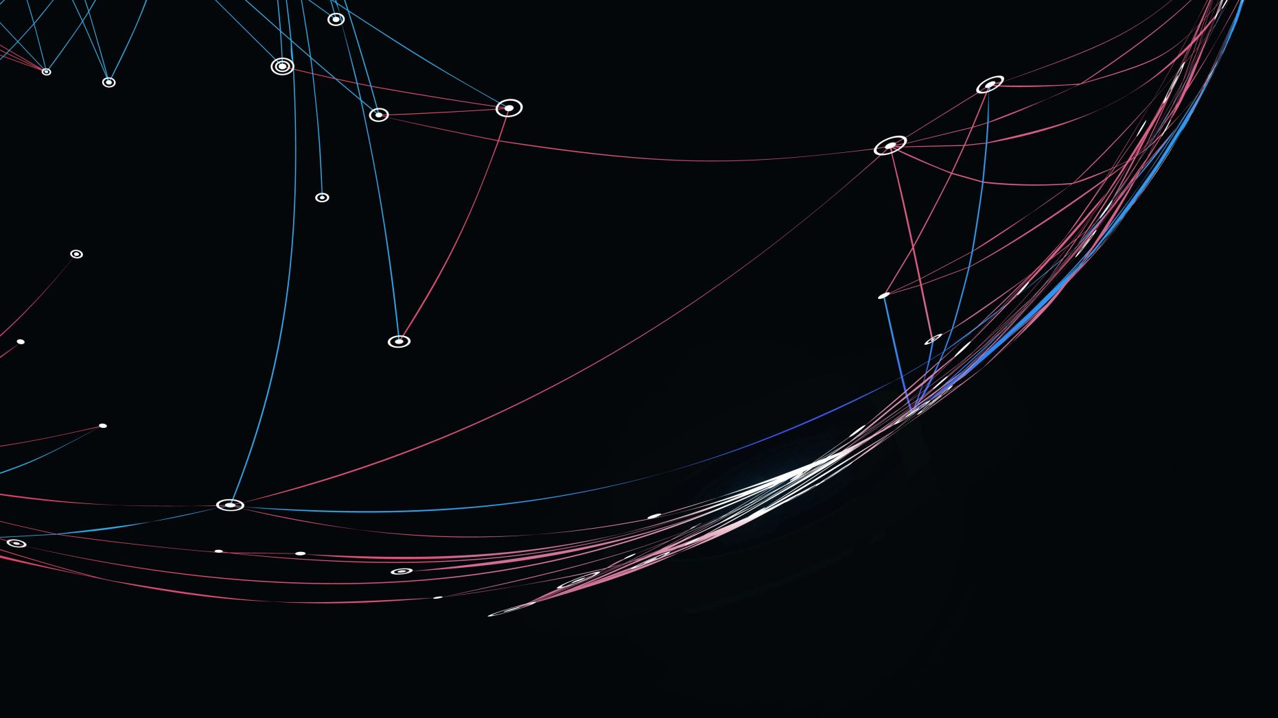
Homework 2
Nicolosi Carla Maria 1000058121

Slide 2
Descrizione del dataset
CIFAR-10 è un dataset di immagini a colori utilizzato per problemi di classificazione.
Contiene 60.000 immagini a colori
Dimensioni: 32x32 pixel, con 3 canali (RGB):
Suddivise in: 50.000 immagini di training, 10.000 immagini di test
Ci sono 10 classe diverse:
[‘airplane’, ‘automobile’, ‘bird’, ‘cat’, ‘deer’, ‘dog’, ‘frog’, ‘hourse’, ‘ship’, ‘truck’]

Slide 3
Metodologia Adottata
Obiettivo: costruire e confrontare diversi modelli di classificazione per il dataset CIFAR-10,
utilizzando una pipeline con:
Preprocessing dei dati
Modelli Considerati
Model Selection con GridSearchCV
Valutazione del Modello Migliore
Output finale

Slide 4
Metodologia adottata
Modelli considerati
Preprocessing dei dati
Caricamento del dataset CIFAR-10
Sottocampionamento a 10.000 immagini
Train/Test Split: 80% training, 20% test
Standardizzazione (StandardScaler)
Riduzione dimensionale con PCA (95% varianza mantenuta)
Sono stati confrontati quattro classificatori:
LogisticRegression
SVM ( con kernel lineare, polinomiale e RBF)
KNN
DecisionTree

Slide 5
Metodologia adottata
Model selection con gRidsearch
Valutazione del modello migliore
Tuning degli iperparametri
3-fold cross-validation
Metrica: Accuracy
per ogni modello, si ottiene:
Il miglior modello
I migliori parametri
Il miglior score di accuratezza
Selezione del miglior modello basato sulla performance della cross-validation.
Predizione sul test set del modello finale
Metriche di valutazione calcolate per ciascun modello:
🔹 Accuracy
🔹 Precision (media macro)
🔹 Recall (media macro)
🔹 F1-score (media macro)
🔹 Confusion Matrix (visualizzata per ogni
modello)

Slide 6
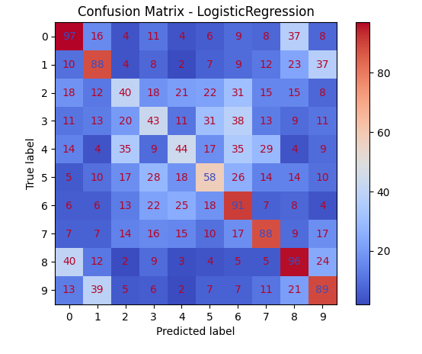
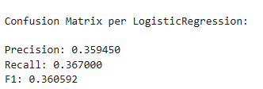

Matrice di confusione
Descrizione dei risultati: LogisticRegression

Slide 7
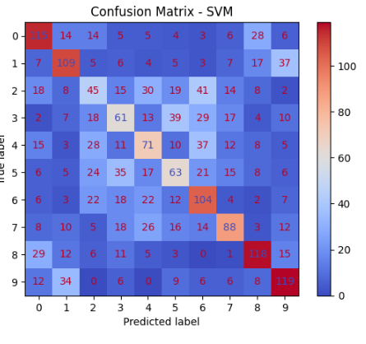
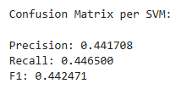

Matrice di confusione
Descrizione dei risultati:
SVM

Slide 8
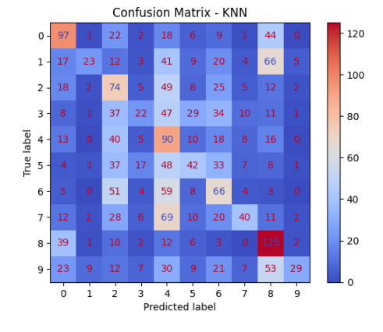


Matrice di confusione
Descrizione dei risultati:
KNN

Slide 9
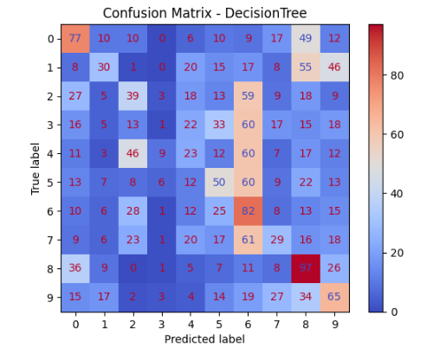


Matrice di confusione
Descrizione dei risultati:
DecisionTree

Slide 10

Output finale
Il modello SVM ha avuto una performance significativamente migliore, con un'accuratezza finale di 44.65%. Questo risultato è stato il migliore tra i modelli testati.

